Slide 1

Otimização de pesos de rbfs utilizando PSO Daniel VILAS-BOAS Leonardo Figueirôa rodrigo cunha
REDES NEURAIS

Slide 2
Apresentação
Introdução
RBFs
PSO
Funcionamento do Algoritmo
Trabalho desenvolvido
Experimentos realizados
Resultados obtidos
Conclusão

Slide 3
Introdução
Este trabalho teve como objetivo criar e otimizar redes neurais do tipo RBF utilizando o algoritmo PSO
As RBFs são redes neurais de arquitetura feedforward com múltiplas camadas
Treinamento ocorre de maneira supervisionada
Utiliza a função de base radial (gaussiana) para ajuste dos pesos intermediários

Slide 4
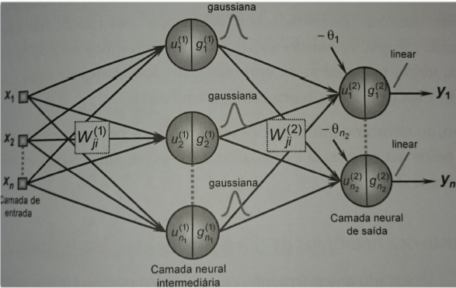
RBFs

Slide 5
PSO
Particle swarm opitimisation – Otimização por enxame de partículas;
Algoritmo inspirado no comportamento de pássaros e peixes ao se alimentar;
Similar aos algoritmos genéticos, porém sem operadores como mutação e crossover.

Slide 6
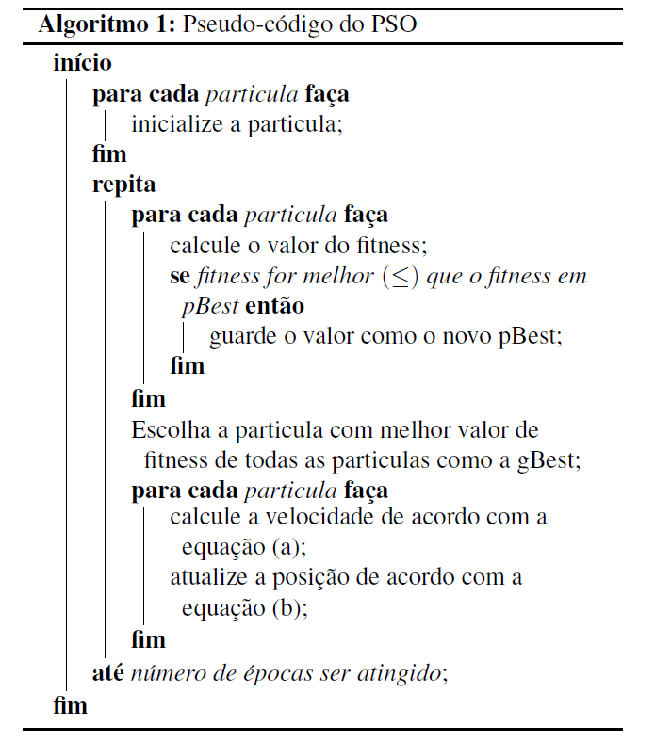
PSO - Procedimento

Slide 7
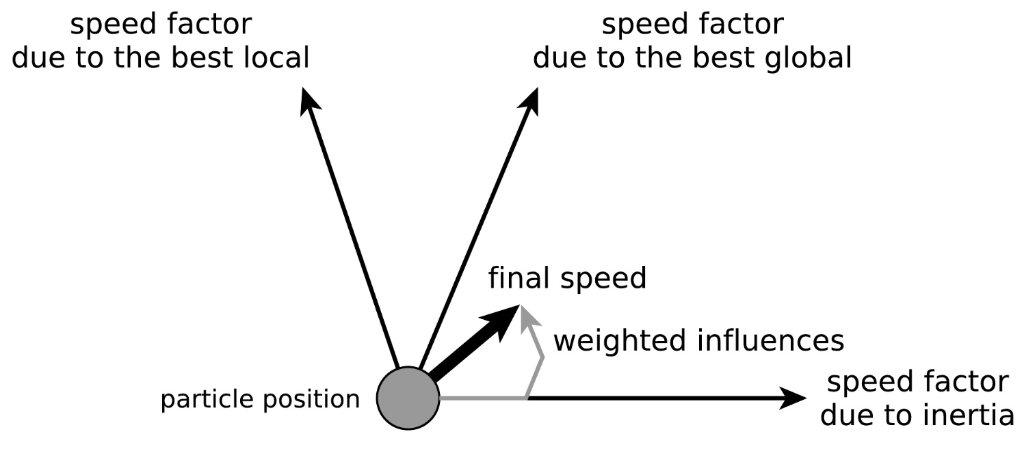
PSO - Deslocamento

Slide 8
Funcionamento do algoritmo
A RNA proposta consiste de uma RBF comum, que utiliza o algoritmo Kmeans para ajuste das saídas da camada intermediária
A principal alteração está presente no uso dos pesos da camada de saída, nas RBFs esses pesos são iniciados aleatoriamente com valores muito baixos
Nesta rede esses pesos serão representados pelas partículas do PSO, que irão realizar seu deslocamento de acordo com a taxa de acerto ao longo de n épocas

Slide 9
Funcionamento do algoritmo
Após a execução do algoritmo PSO por n épocas é esperado que ao fim deste procedimento exista a melhor partícula, ou seja, aquela com maior taxa de acerto e menor erro.
A partícula encontrada ao fim do treinamento irá representar os melhores pesos para aquela amostra.
As consequências deste procedimento é uma melhor classificação comparado a uma RBF comum

Slide 10
Trabalho desenvolvido
Foram desenvolvidos os algoritmos Kmeans e PSO além da estrutura da RBF na linguagem JAVA, sem a utilização de bibliotecas
Todo o histórico de desenvolvimento do trabalho e código fonte atualizado se encontram disponíveis em (https://github.com/Daanielvb/RBF_PSO)

Slide 11
Experimentos realizados
Foram realizados experimentos, variando os parâmetros da rede tendo como objetivo observar as saídas encontradas.
Os parâmetros que sofreram variação foram N (número de RBFS na camada intermediária), E (número de épocas de funcionamento do PSO) e T (número de partículas iniciais do PSO)

Slide 12
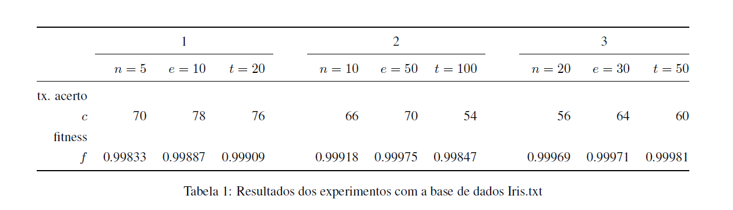
Resultados obtidos

Slide 13
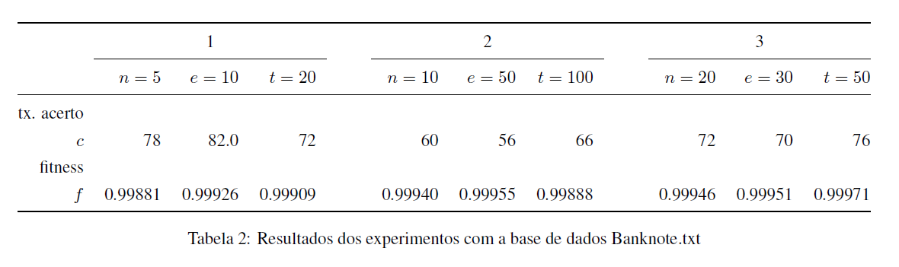
Resultados obtidos

Slide 14
Referências
[1] I. N. da Silva. Redes Neurais Artificiais Para Engenharia e
Ciências Aplicadas. Artiliber, first edition, 2010.
[2] A. R. Gonçalves. Inteligência de enxames. IEEE Congress on
Evolutionary Computation, 2013.
[3] S. Haykin. Neural Networks - a comprehensive foundation.
Prentice Hall, second edition, 1999.
[4] X. Hu. Particle swarm optimization. http://www.swarmintelligence.org/

